Slide 1
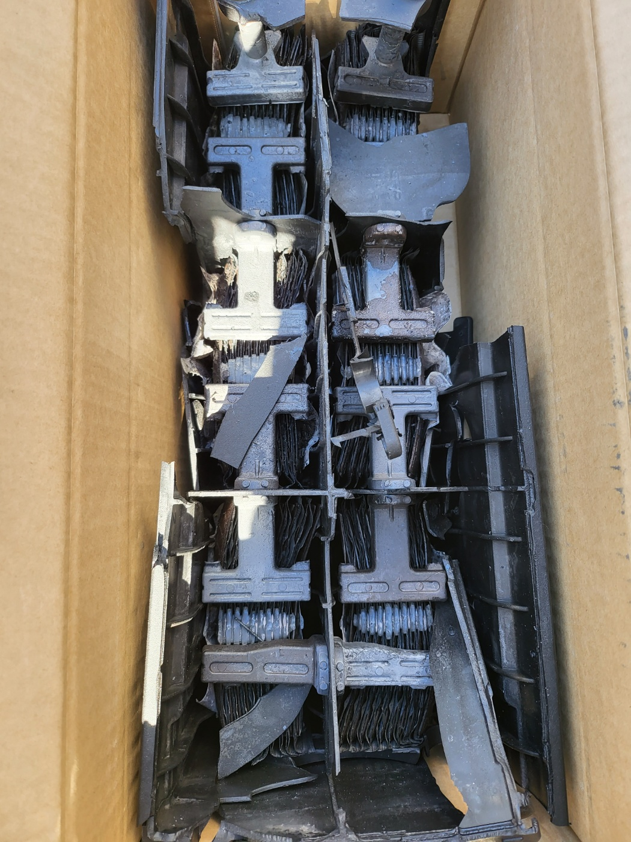
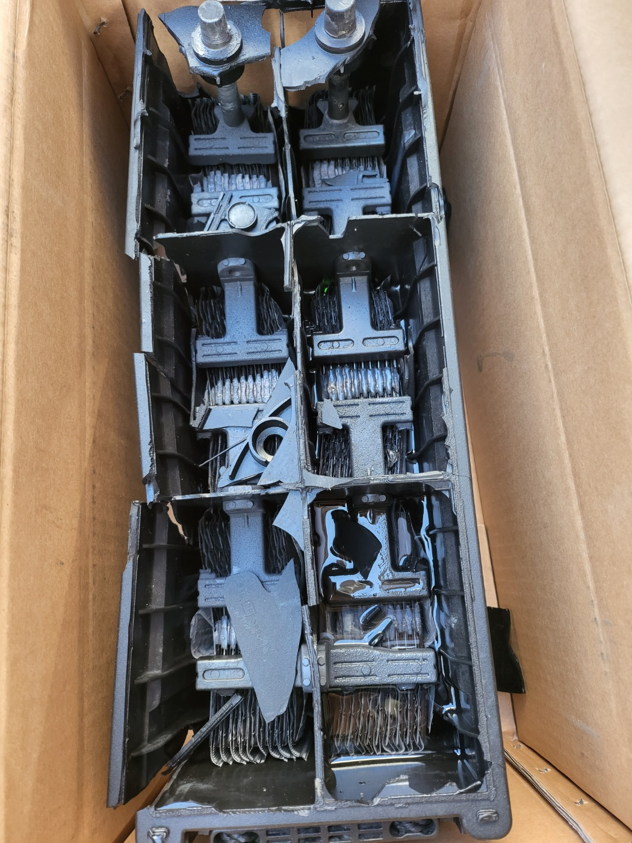
주요문제 발생현황 보고 – 파열(2023.02.15)
업 체 명 | 한남여객운수(서울 관악구)
담 당 자 | 방창석 사장 | 연 락 처 | 02-2212-5120
제 품 명 | GB 120R | Lot No | 확인 불가 2022년 추정
점검 수량 | 2 EA | 발생수량 | 2 EA
설치일자 | 2022.2~4월 추정 | 점검일자 | 2023.02.21
사용용도 | 현대 전기 버스용 | 점 검 자 | 차량대리점팀 노원섭 소장, 최의일 주임 CS팀 임준우 선임
발생내역 | 2월 15일 대리점팀 파열 관련 접수, 대리점 자체적으로 제품 회수 및 교체하여 파열 제품 보관함
피해내역 | 배터리 2 EA 파열
점검결과 | 배터리 전압 13.07V, 13.07V, 비중 1.382~1.384/25℃로 과충전 된것으로 판단됨 파열로 인하여 액 손실 및 커버 손상에 따른 LOT 확인 불가. 과충전 → 발열 → 액고갈 → 극판 활탈에 따른 내부 쇼트발생
판정내용 | 과충전 → 발열 → 액고갈 → 극판 활탈에 따른 내부 쇼트발생에 따른 파열로 판단됨
요구사항 | 원인 분석 및 무상교체
조치사항 | 대리점 자체적으로 무상 교체 진행 하였으며 파열 원인에 대하여 한남여객 운수에 전달함
진행사항 | 품질팀에 확인 결과 현재 현대 전기 버스 파열 발생 이력에 의하여 설계 용량 증대 시킴 GB120R→GB200R 제품 변경 운용

Slide 2

현장점검결과 PL 위험성 의견
1. 한남여객운수 화재
소비자성향 | 사건수준의견 | 종합의견
수용적 | 당해물건 | A-1 | 종결
※PL 위험성 의견 분류표

